Slide 1
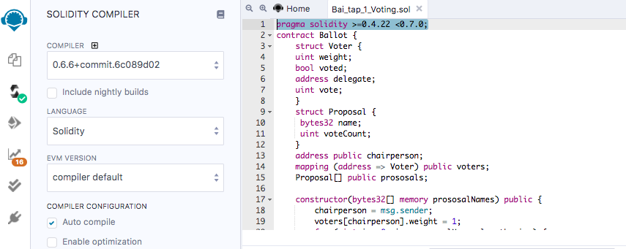
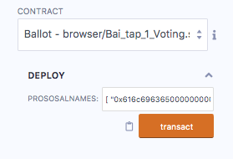
voting
[ "0x616c696365000000000000000000000000000000000000000000000000000000", "0x626f620000000000000000000000000000000000000000000000000000000000", "0x616c696364000000000000000000000000000000000000000000000000000000" ]
Danh sách ứng viên để bầu chọn
(0,1,2)

Slide 2
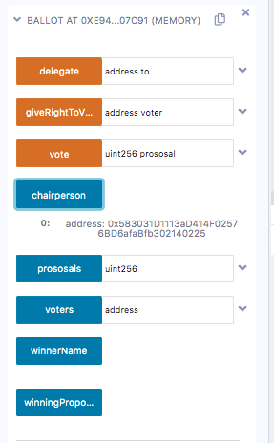
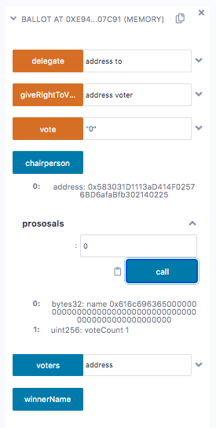
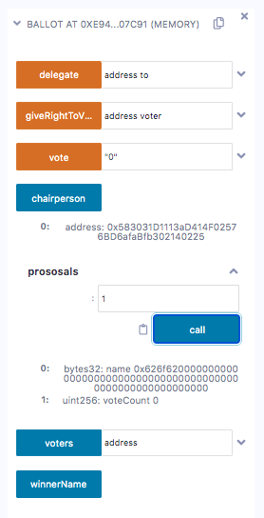
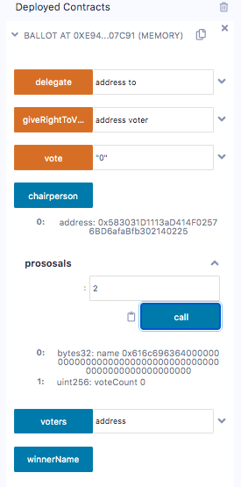
Voting (tt)
Chair bầu không cần phân quyền
Ứng viên và số phiếu bầu hiện tại

Slide 3
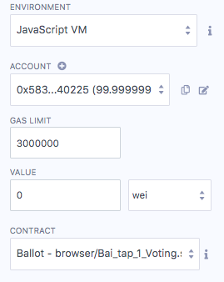
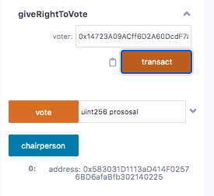
Voting (tt)
Chair cấp quyền cho người đi bầu

Slide 4
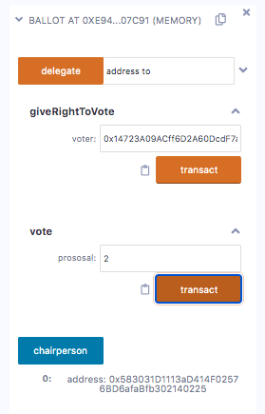
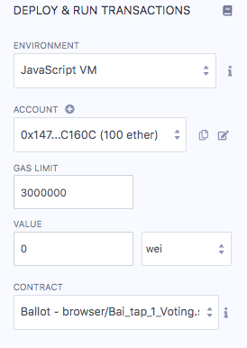
Voting (tt)
Người bầu bầu cho ứng viên thứ 3

Slide 5
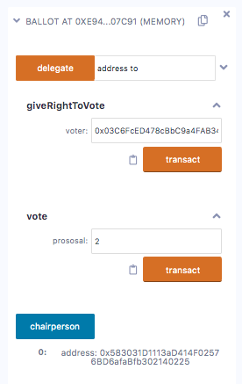
Voting (tt)
Chair cấp quyền cho người đi bầu khác

Slide 6
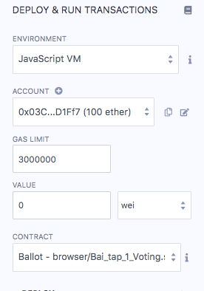
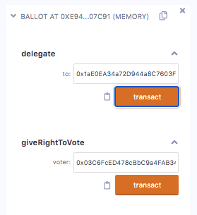
Voting (tt)
Người đã có quyền bầu cử uỷ quyền cho người khác đi bầu thay

Slide 7
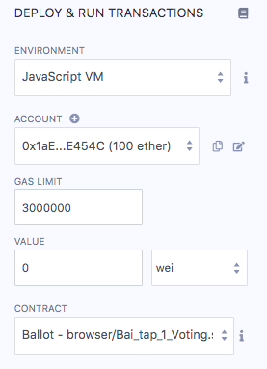
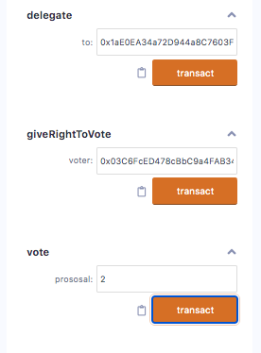
Voting (tt)
Người được uỷ quyền thực hiện bầu thay

Slide 8
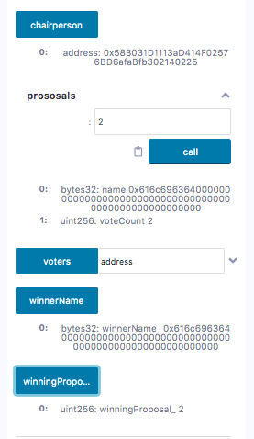
Voting (tt)
Chair kiểm tra kết quả bầu cử

Slide 9
THANK YOU !

